Slide 1

Unity 게임 개발 Study
1주차

Slide 2
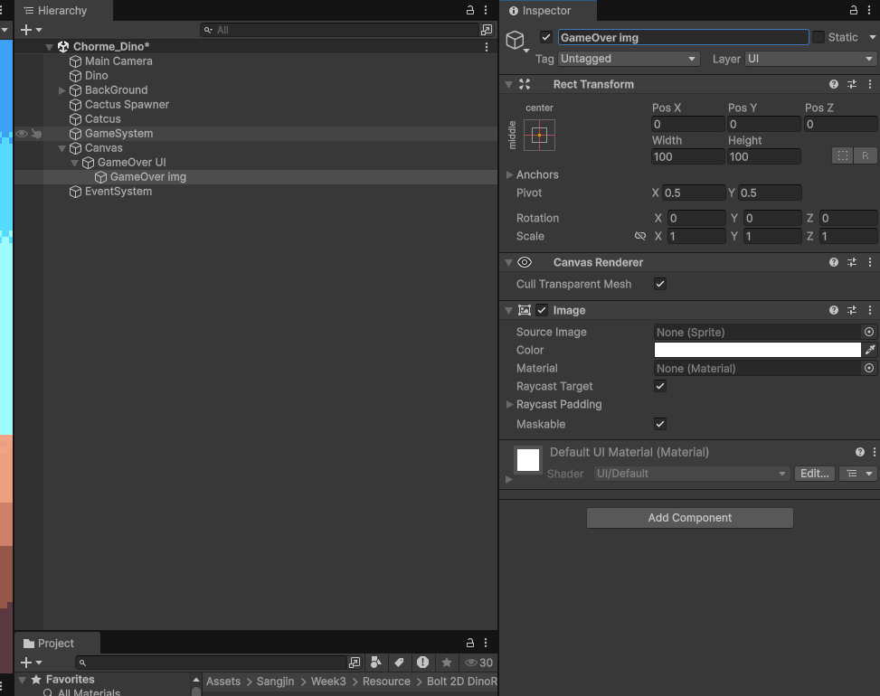
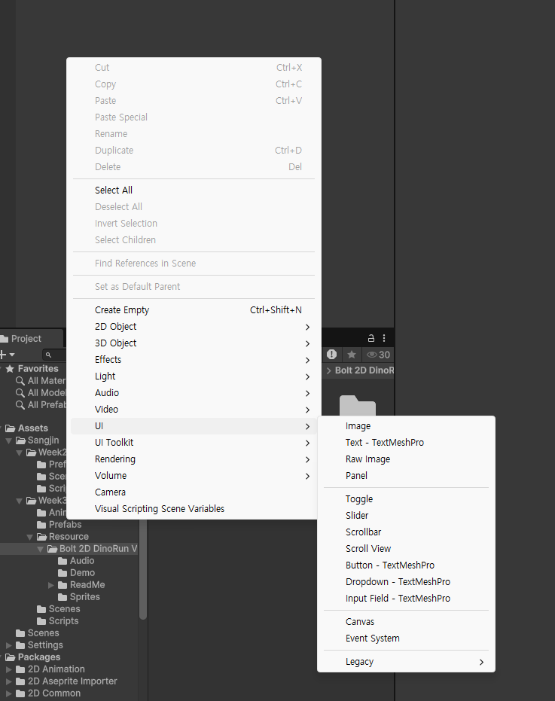
Ui system - image
UI -> image를 누르면 canvas가 생기고 그 안에 image라는 파일이 생겨서 이를 정리한 모습이며, 저 source lmage에
원하는 이미지를 넣으면 교체할 수 있다.

Slide 3
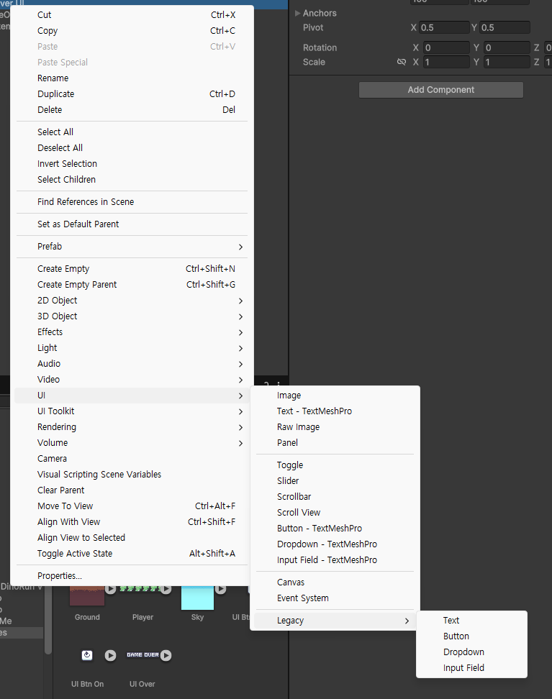
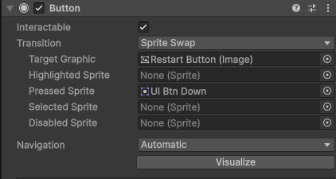
Ui system - button
UI에서 버튼 만드는 법은 그림과 같이 누른 후 이미지랑 비슷한 방법으로 하면 된다.
눌렀을 때, 이미지가 바뀌게 만들고 싶다면 Transition을 sprite Swap으로 바꾸고 pressed sprite에 눌렸을 때 이미지를 넣으면 된다

Slide 4
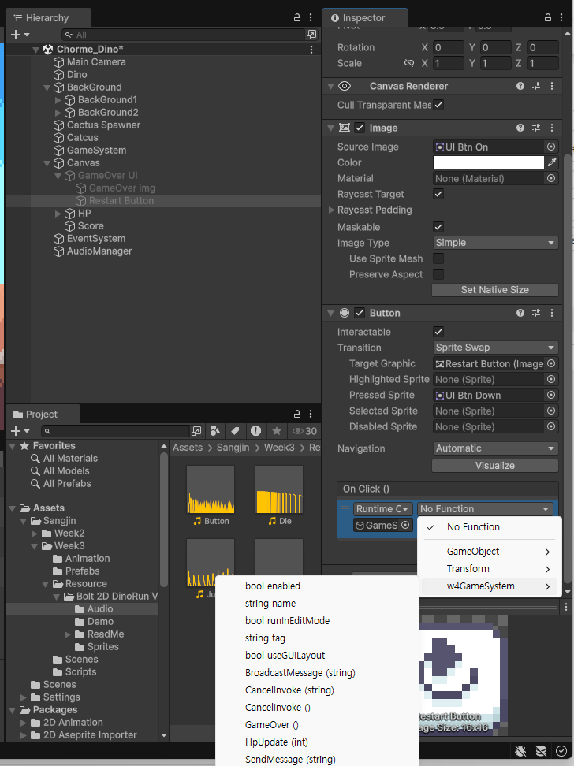
Ui system - button
버튼을 눌렸을 때 어떠한 행동을 취하게 하기 위해서는 On Click()에서 +를 누르고 화살표 방향으로 드래그 온 드롭하고
No Function 눌러서 스크립트를 할당하면
해당 스크립트의 함수들을 가지고 와서 사용할 수 있다
(public일 경우)

Slide 5

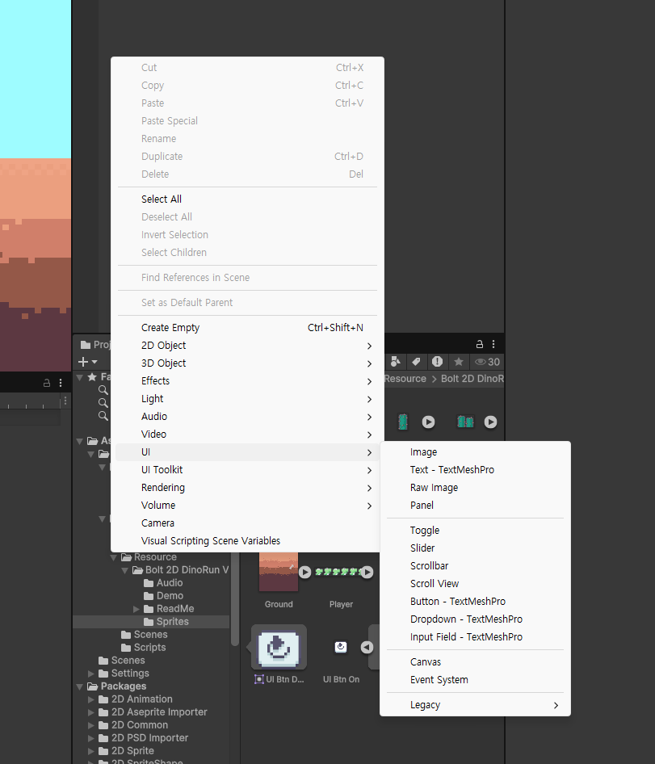

Ui system –Silder
Silder 구조는 아래 그림에서 빨간색으로 차오르는 부분이 Fill Area 나머지 회색부분이
Background, 동그라미가 Handle Slide Area이다

Slide 6


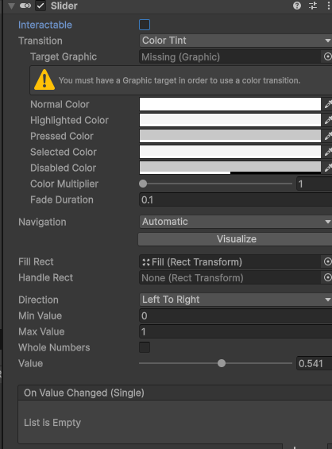
Ui system –Silder
우리는 HP 바로 사용할 것이기 때문에
플레이어가 잡을만한 부분이 필요 없어서 Handle Slide Area를 지웠다.
Interactable가 체크되어 있으면 인터페이스처럼 유저와 상호작용을 할 수 있는 것이기 때문에 우리는 저걸 꺼놓자

Slide 7
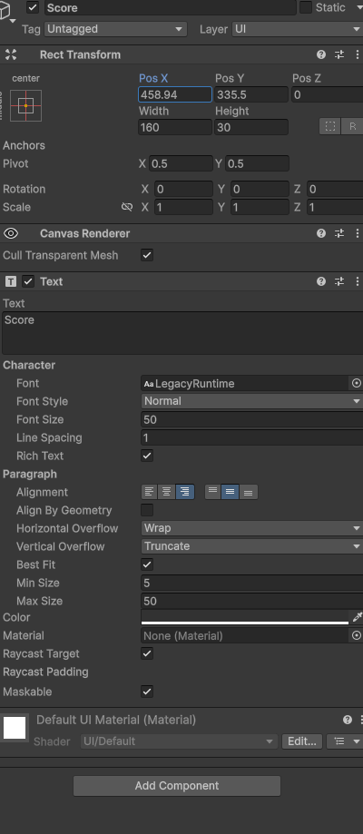
Ui system – Text
설정한 Text Box 크기에 알맞게 크기를 정해주며
길어지거나 짧아지는 경우 그에 맞춰 크기를 조정해준다

Slide 8
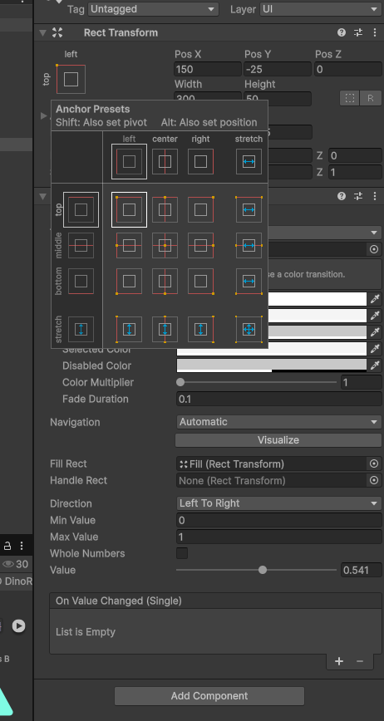
Ui system
Rect Transform을 누를 경우 좌표를 잡는 기준점을 바꿀 수 있다
예를 들어 그림과 같이 선택한 경우는 뷰(보고 있는 화면)에서
왼쪽 위가 (0,0) 으로 설정되는 것을 알 수 있다.

Slide 9
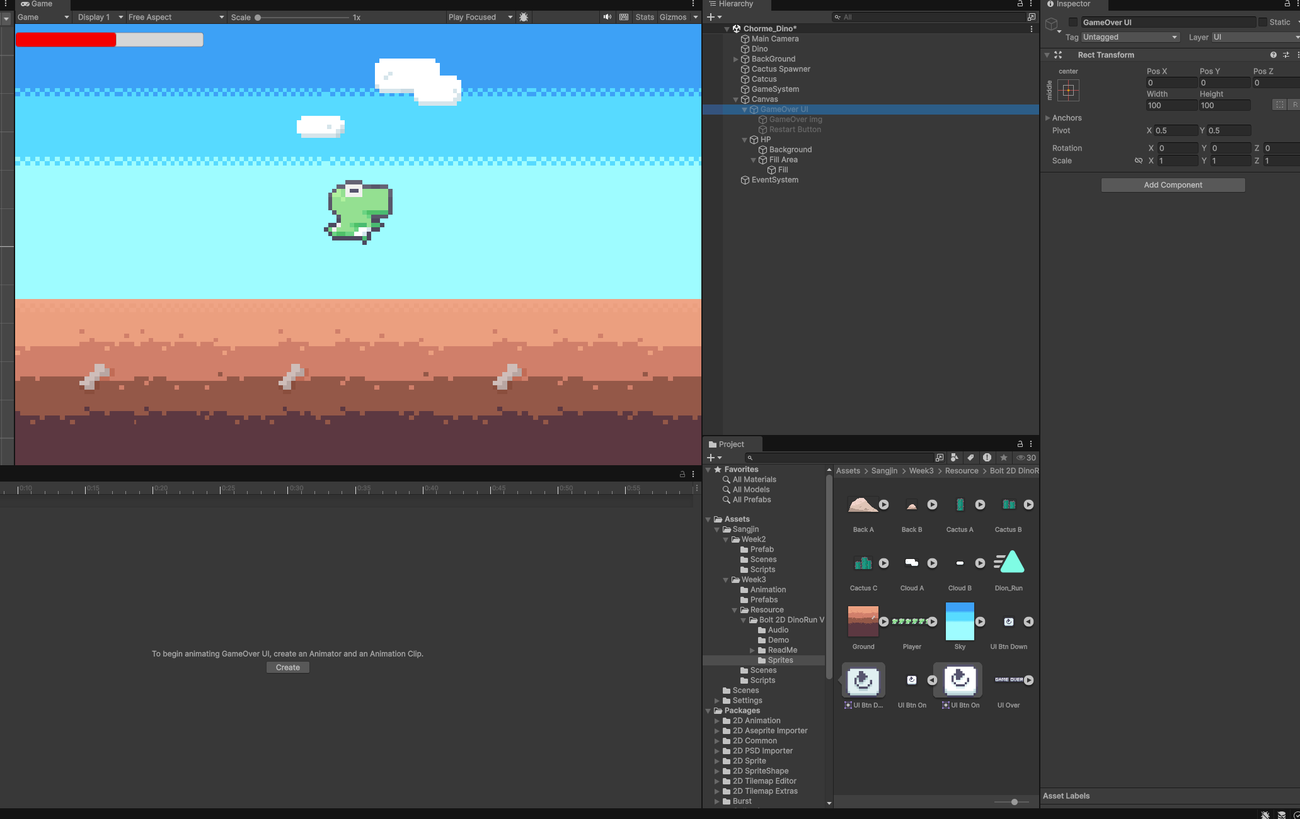
Ui system
해당 부분을 누르면 게임 오브젝트를 비활성화 시킬 수 있다.(UI 뿐만 아니라 우리가 만들었던 모든 게임 오브젝트에 적용 가능)

Slide 10
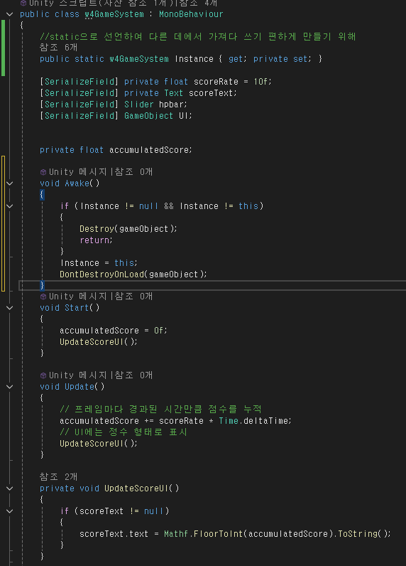
Game system
Game System 같은 경우에는 전반적인 게임의 흐름을 제어하는 스크립트이다
예를 들어 게임을 시작하거나 재시작, 죽었을 때,게임을 멈추는 것 등등 관리한다. 여기에서는 게임 규모가 작아 Ui system 까지 game system에서 관리한다.
Game System에서 관리해야 되는 것들의 예시
게임속도 (난이도를 위해 점점 빨라지게)
Game Over 되면 움직이는 오브젝트들 멈추도록
Ui이 관리(원래 Ui Manager)
세이브파일 관리
Object.FindObjectsByType<w3CatcusMove>(FindObjectsSortMode.None);
사용하면 w3CatcusMove 스크립트를 가진 모든 객체에서 해당 스크립트 모두 가져옴 FindObjectsSortMode.None -> 정렬은 안한다는 뜻

Slide 11
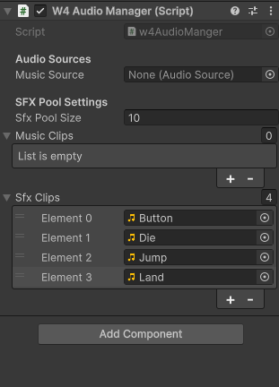
using UnityEngine;
using System.Collections.Generic;
using System.Linq;
/// <summary>
/// 전역에서 배경음악과 효과음을 관리하는 싱글톤 오디오 매니저입니다.
/// 멀티플 SFX 재생을 위해 AudioSource 풀을 사용합니다.
/// </summary>
public class w4AudioManager : MonoBehaviour
{
public static w4AudioManager Instance { get; private set; }
[Header("Audio Sources")]
[Tooltip("배경음악용 AudioSource")]
[SerializeField] private AudioSource musicSource;
[Header("SFX Pool Settings")]
[Tooltip("효과음 동시 재생을 위한 AudioSource 풀 크기")]
[SerializeField] private int sfxPoolSize = 10;
// 내부 SFX AudioSource 풀
private List<AudioSource> sfxSources;
[Header("Audio Clips")]
[Tooltip("재생 가능한 배경음악 클립 목록")]
[SerializeField] private List<AudioClip> musicClips;
[Tooltip("재생 가능한 효과음 클립 목록")]
[SerializeField] private List<AudioClip> sfxClips;
private Dictionary<string, AudioClip> musicDict;
private Dictionary<string, AudioClip> sfxDict;
private void Awake()
{
// 싱글톤 초기화
if (Instance != null && Instance != this)
{
Destroy(gameObject);
return;
}
Instance = this;
DontDestroyOnLoad(gameObject);
// 딕셔너리 초기화
musicDict = new Dictionary<string, AudioClip>();
foreach (var clip in musicClips)
{
if (clip != null && !musicDict.ContainsKey(clip.name))
musicDict.Add(clip.name, clip);
}
sfxDict = new Dictionary<string, AudioClip>();
foreach (var clip in sfxClips)
{
if (clip != null && !sfxDict.ContainsKey(clip.name))
sfxDict.Add(clip.name, clip);
}
// SFX AudioSource 풀 생성
sfxSources = new List<AudioSource>(sfxPoolSize);
for (int i = 0; i < sfxPoolSize; i++)
{
var src = gameObject.AddComponent<AudioSource>();
src.playOnAwake = false;
sfxSources.Add(src);
}
}
/// <summary>
/// 배경음악 재생
/// </summary>
/// <param name="name">AudioClip 이름</param>
/// <param name="loop">반복 여부</param>
public void PlayMusic(string name, bool loop = true)
{
if (musicDict.TryGetValue(name, out var clip))
{
musicSource.clip = clip;
musicSource.loop = loop;
musicSource.Play();
}
else
{
Debug.LogWarning($"[AudioManager] Music clip '{name}' not found.");
}
}
/// <summary>
/// 배경음악 중지
/// </summary>
public void StopMusic() => musicSource.Stop();
/// <summary>
/// 효과음 재생 (동시 다중 재생 지원)
/// </summary>
/// <param name="name">AudioClip 이름</param>
public void PlaySFX(string name)
{
if (sfxDict.TryGetValue(name, out var clip))
{
// 사용 가능한 AudioSource 찾기
var src = sfxSources.FirstOrDefault(s => !s.isPlaying);
if (src == null)
{
// 풀 오버플로우 시 새로 추가
src = gameObject.AddComponent<AudioSource>();
src.playOnAwake = false;
sfxSources.Add(src);
}
src.PlayOneShot(clip);
}
else
{
Debug.LogWarning($"[AudioManager] SFX clip '{name}' not found.");
}
}
/// <summary>
/// 배경음악 볼륨 설정 (0~1)
/// </summary>
public void SetMusicVolume(float volume) => musicSource.volume = Mathf.Clamp01(volume);
/// <summary>
/// 효과음 볼륨 설정 (0~1)
/// </summary>
public void SetSFXVolume(float volume)
{
foreach (var src in sfxSources)
src.volume = Mathf.Clamp01(volume);
}
}
Audio Manager
Audio Manager에서 music Source는 배경음이고,
Sfx는 효과음이다. Audio Manager은 언제나 같은 소스를 사용하기 때문에 따로 코딩하는 것보다 코딩 되어있는 것을 사용하는 것이 낫다
Audio Manager code이다

Slide 12
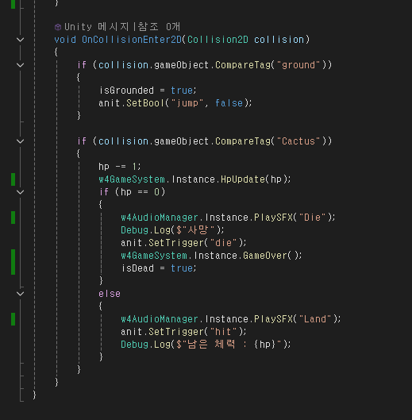
System 사용
GameSystem 사용
Audio Manager사용

Slide 13
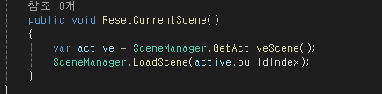
reset
현재 화면을 다시 로딩하면 처음부터 다시 시작하게 된다

Slide 14


Playerfabs 사용하기
Playerfabs는 키 – 값 기반형 저장소라서 적은 데이터를 저장할 때 사용
저장소 자체도 작다
값을 가져올 때는 Get
값을 저장할 때는 Set

